Slide 1
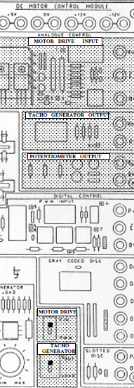
Resultats de l’Anàlisi de la Planta de DS/CA
Sessió 22/02/22

Slide 2
RESPOSTA TEMPORAL DEL SISTEMA EN LLAç TANCAT I SORTIDA VELOCITAT
L1-3

Slide 3
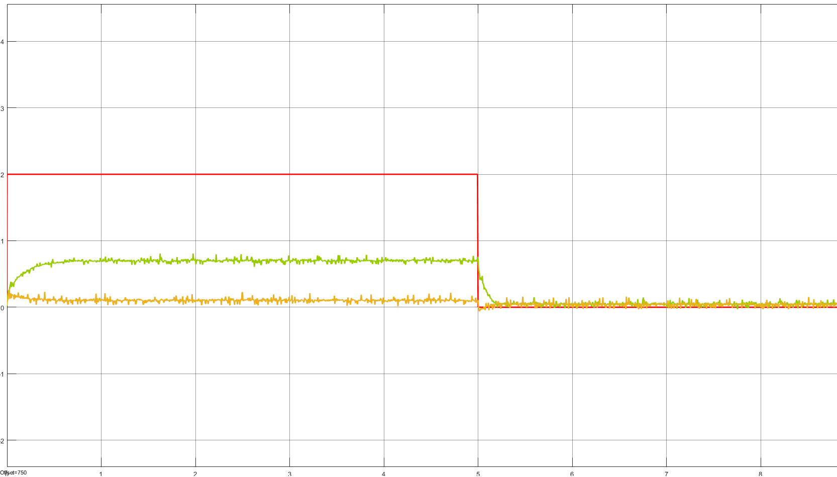
Descompensació de la Massa LED a 50 (sense fre)
REF: 0V Motor
Groc – Referència 0V Controlador
Vermell – Vout Tac.

Slide 4
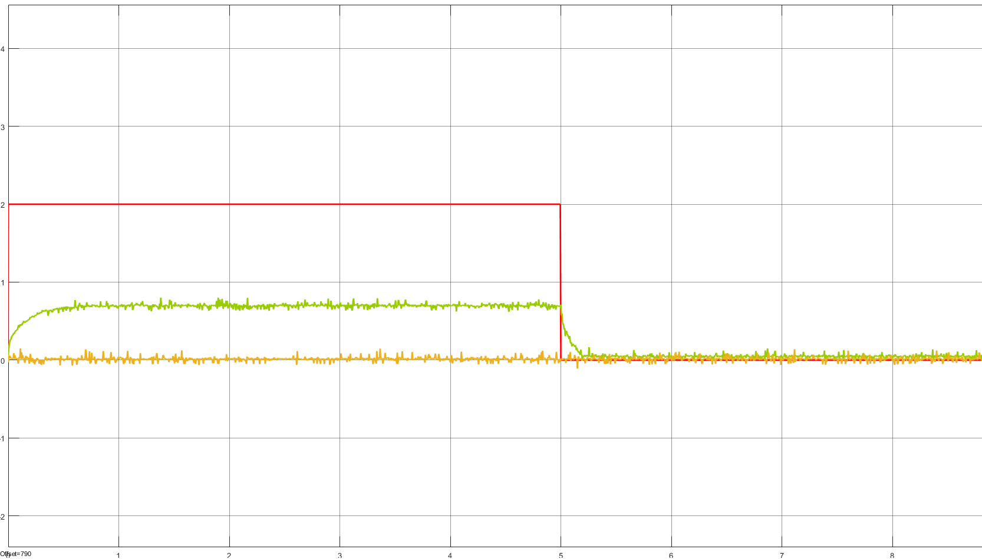
Descompensació de la Massa LED a 50 (sense fre)
REF: 0V Controlador
Groc – Referència 0V Controlador
Vermell – Vout Tac.

Slide 5
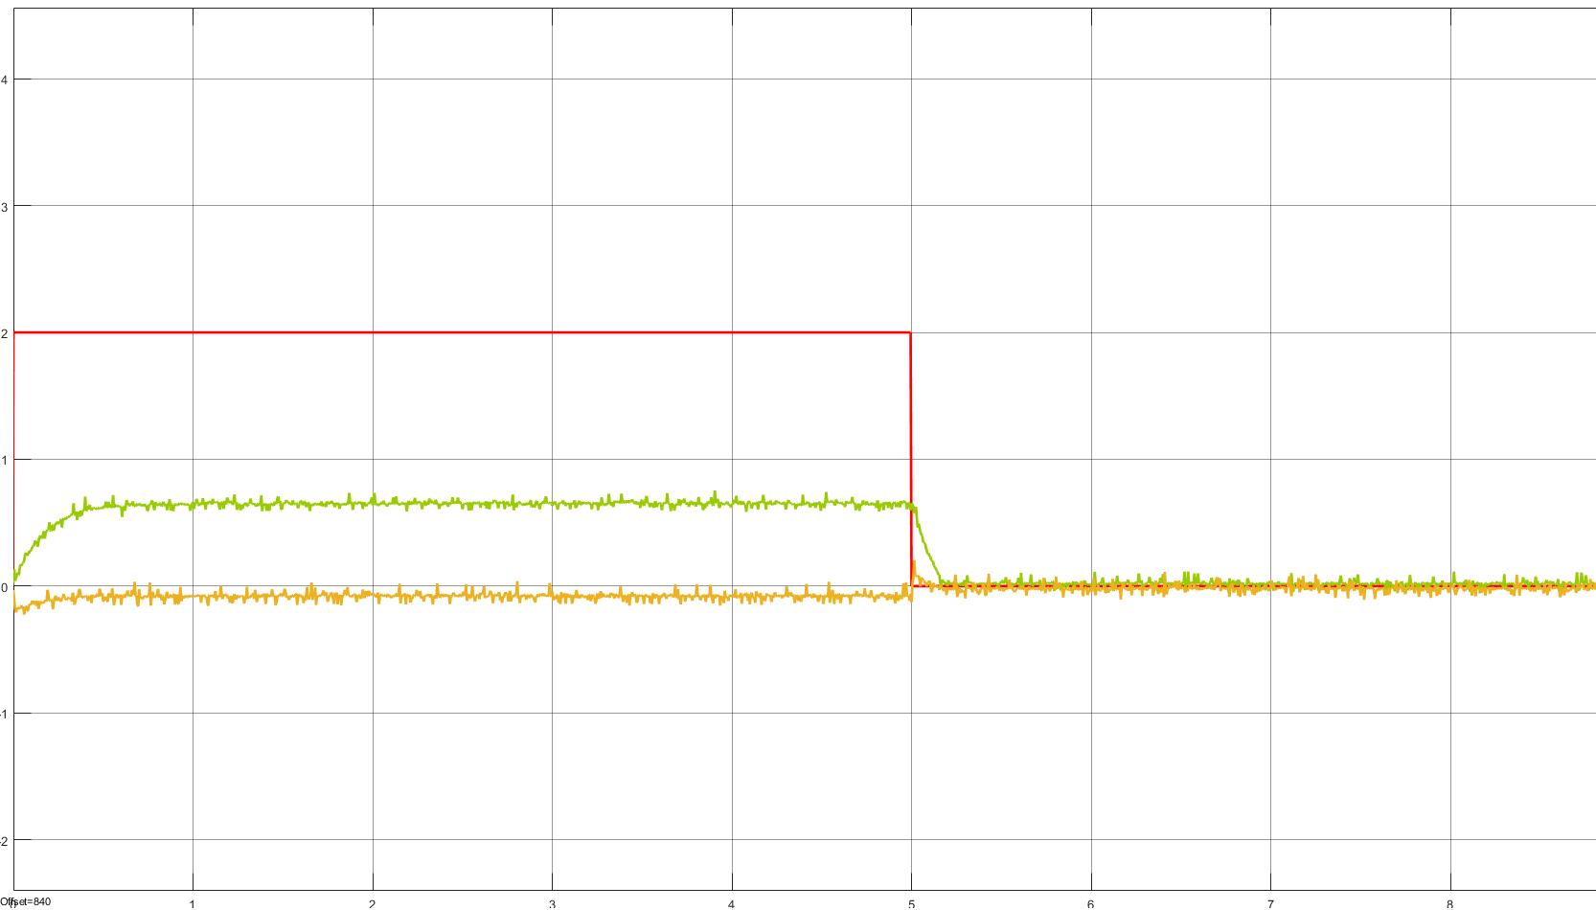
Descompensació de la Massa LED a 50 (sense fre)
REF: 0V Controlador
Groc – Referència 0V Motor
Vermell – Vout Tac.

Slide 6
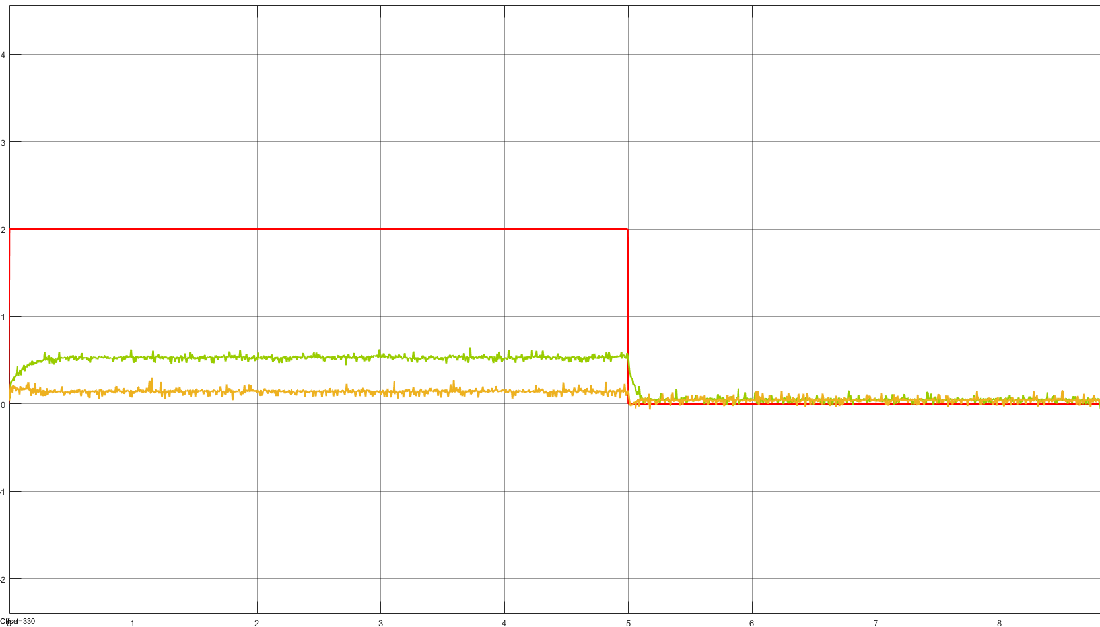
Descompensació de la Massa LED a 32 (amb fre)
REF: 0V Motor
Groc – Referència 0V Controlador
Vermell – Vout Tac.

Slide 7
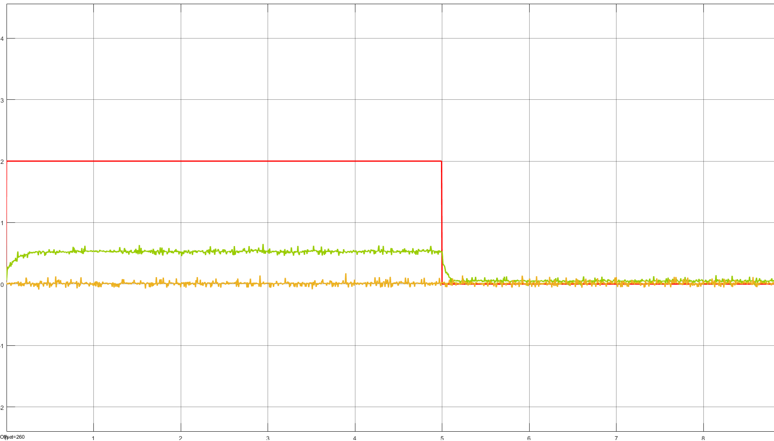
Descompensació de la Massa LED a 32 (amb fre)
REF: 0V Controlador
Groc – Referència 0V Controlador
Vermell – Vout Tac.

Slide 8
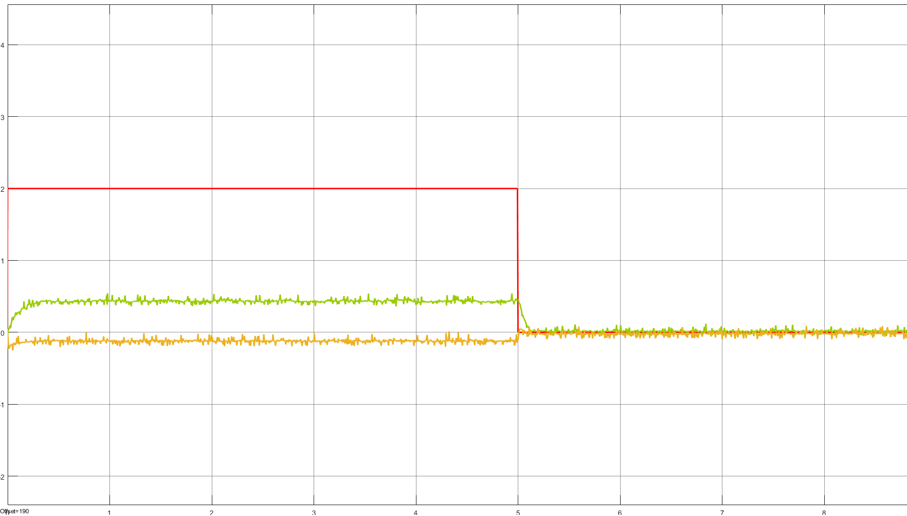
Descompensació de la Massa LED a 32 (amb fre)
REF: 0V Controlador
Groc – Referència 0V Motor
Vermell – Vout Tac.

Slide 9
CONTROL DE POSICIÓ AMB CONTROLAdor PROPORCIONAL
L2-3

Slide 10
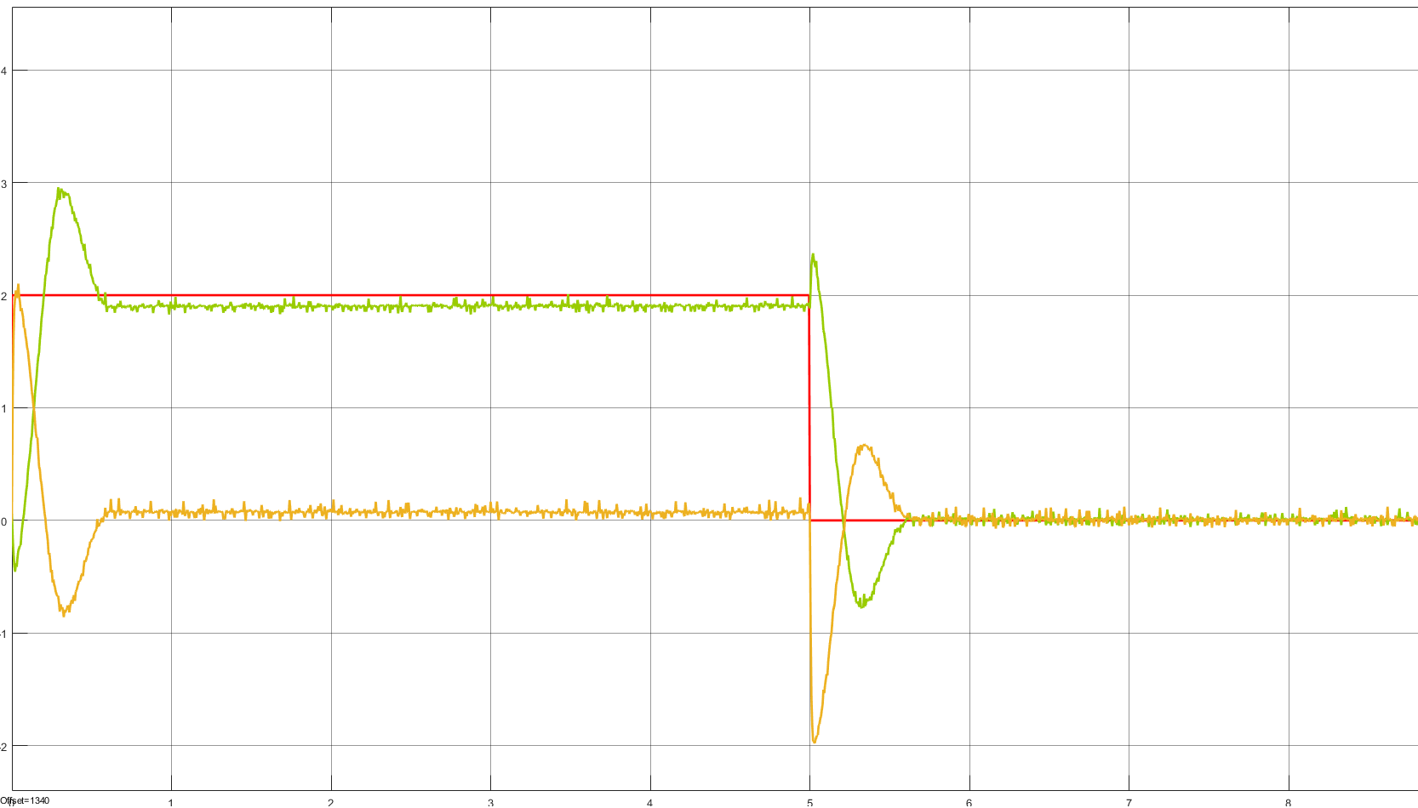
Error afectat per la Massa (Kp = 2)
REF: 0V Motor
Groc – Error
Vermell – Vout Tac.

Slide 11
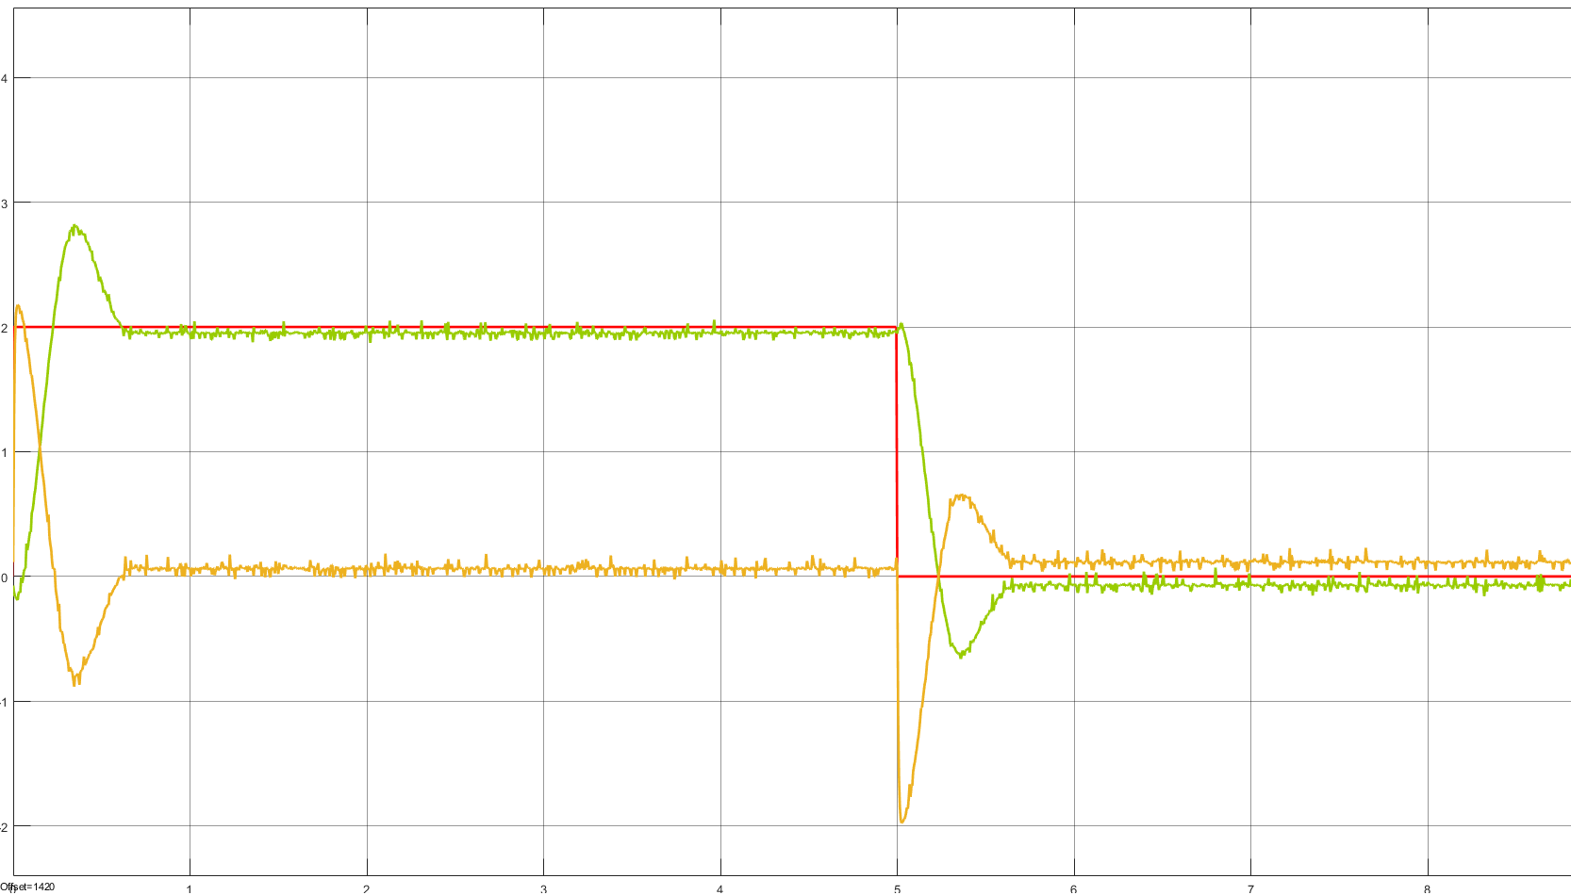
Error afectat per la Massa (Kp = 2)
REF: 0V Controlador
Groc – Error
Vermell – Vout Tac.

Slide 12
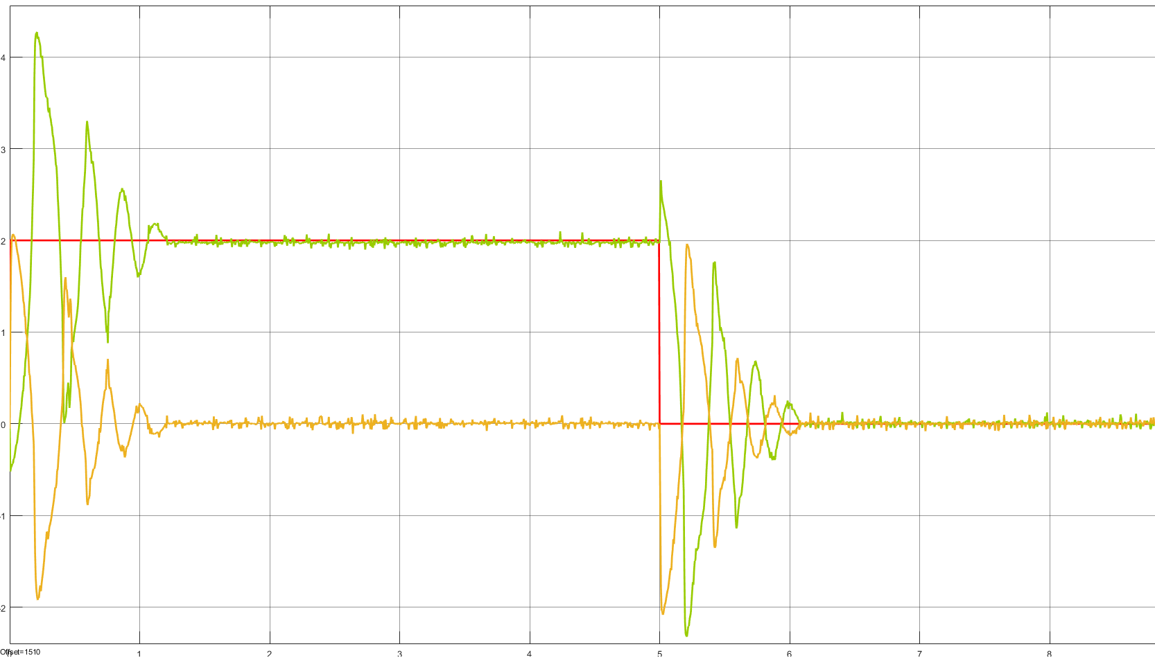
Temps D’establiment afectat per la Massa (Kp = 6)
REF: 0V Motor
Groc – Error
Vermell – Vout Tac.

Slide 13
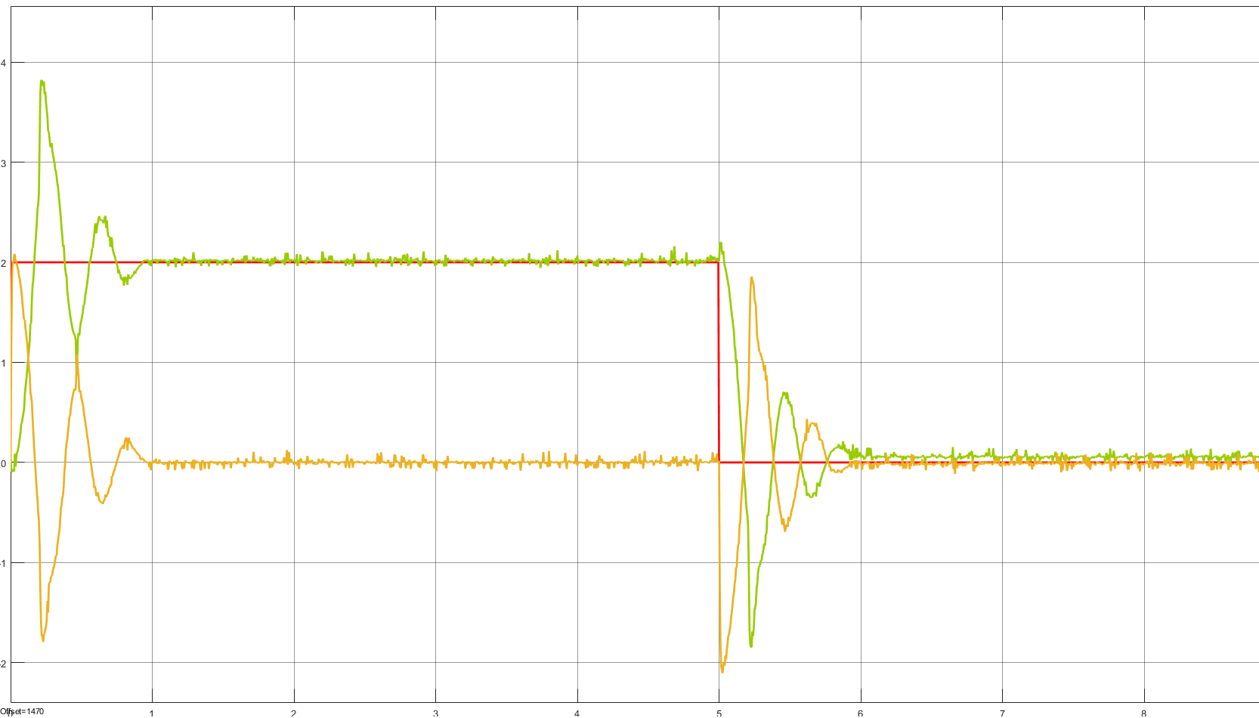
Temps D’establiment afectat per la Massa (Kp = 6)
REF: 0V Controlador
Groc – Error
Vermell – Vout Tac.

Slide 14
CONTROL DE POSICIÓ AMB CONTROLAdor PROPORCIONAL - Integral
L2-4

Slide 15
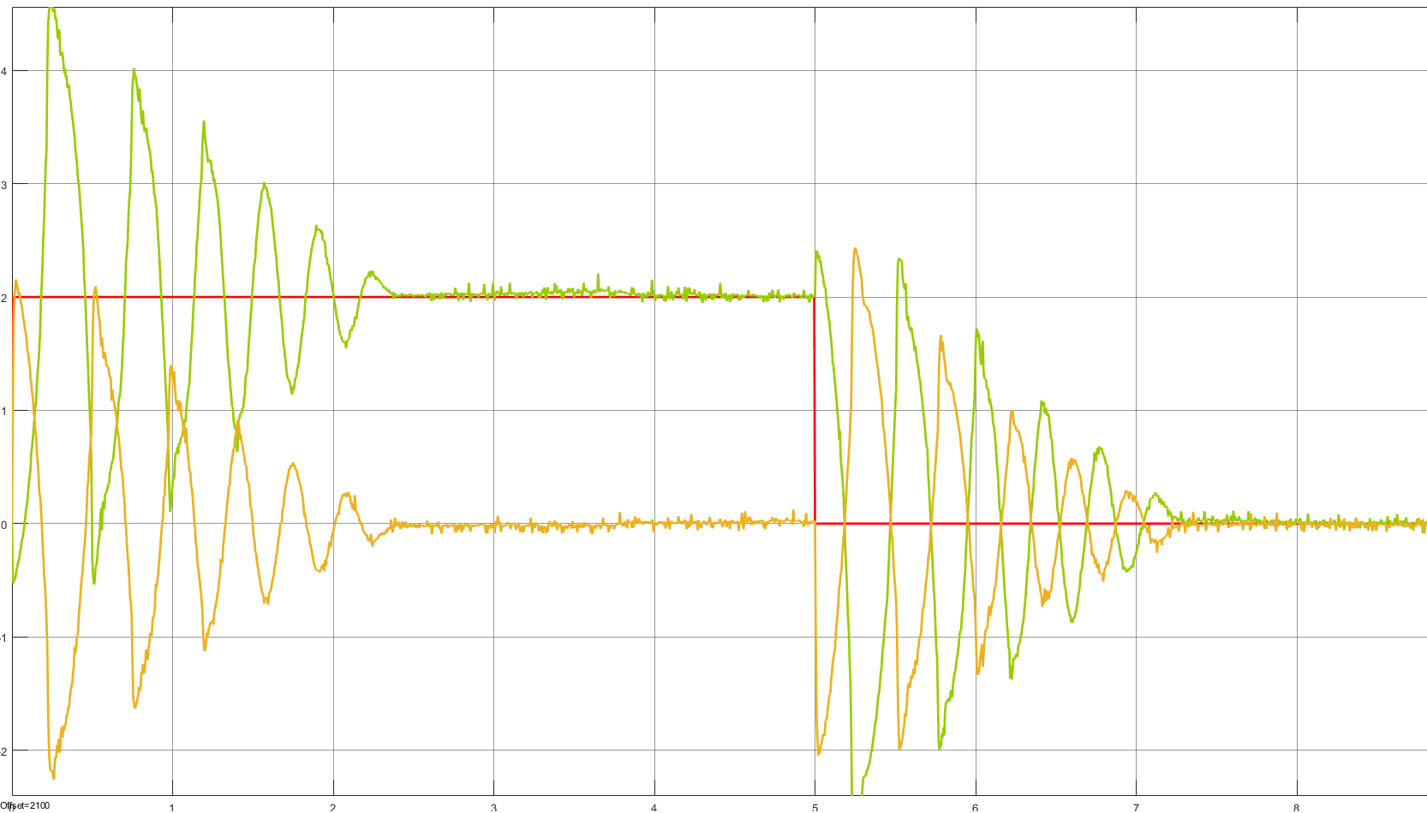
Temps D’establiment afectat per la Massa (Kp = 5 | KI = 10)
REF: 0V Motor
Groc – Error
Vermell – Vout Tac.

Slide 16
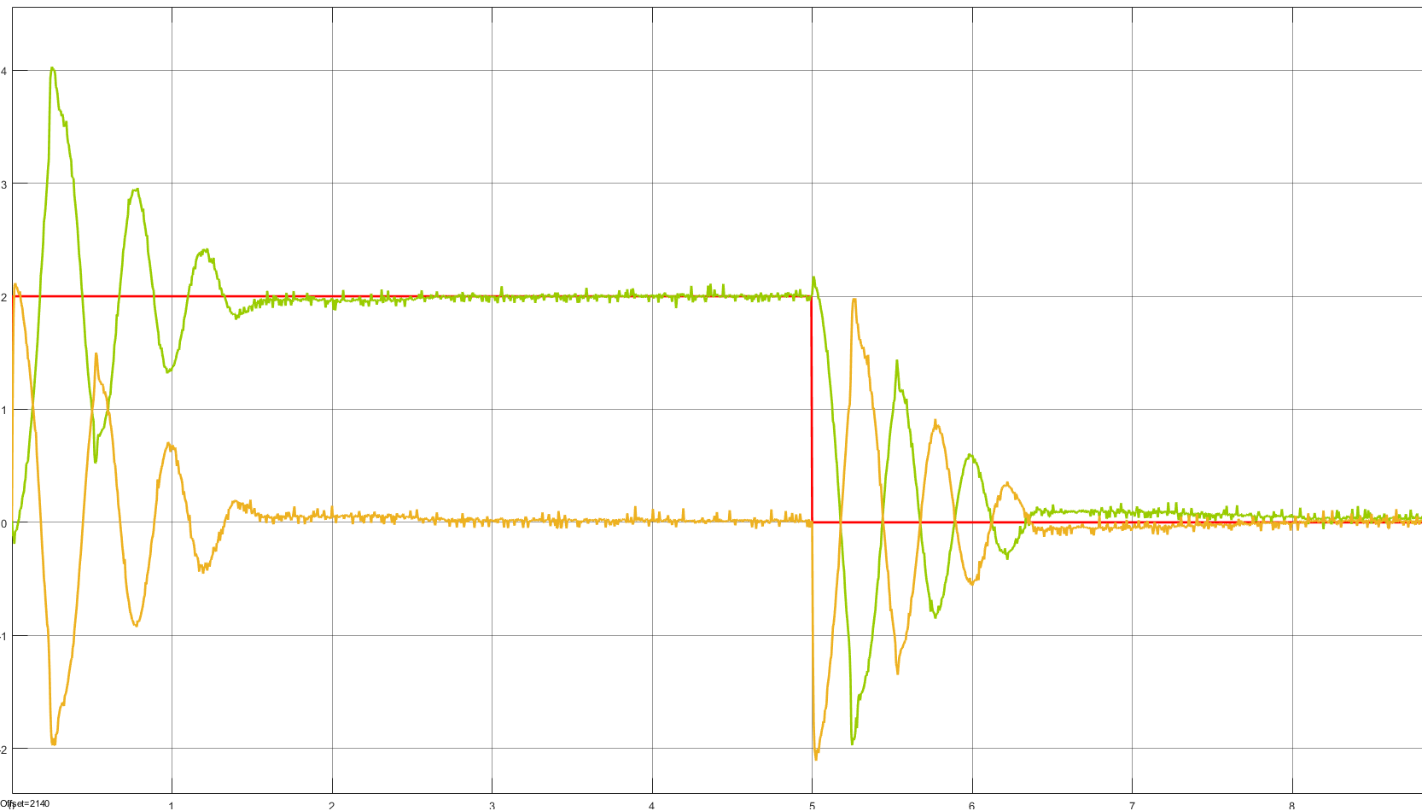
Temps D’establiment afectat per la Massa (Kp = 5 | KI = 10)
REF: 0V Controlador
Groc – Error
Vermell – Vout Tac.

Slide 17
GRÀCIES

